Slide 1
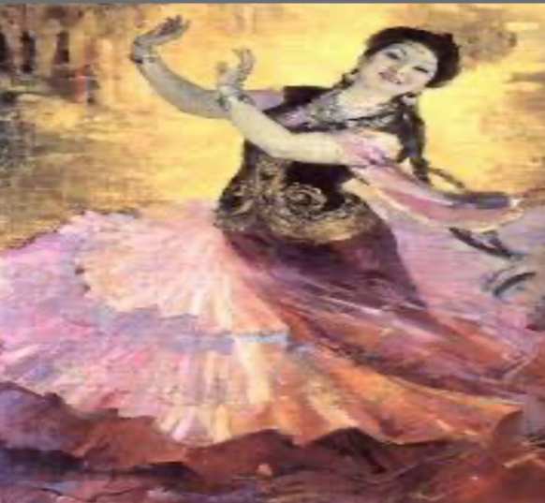
С.Нұрмағамбетов атындағы №72 жалпы орта білім беретін мектеп 2022-2023 оқу жылындағы «Арнау» би тобының жылдық есебі Үйірме жетекшісі:Cұлтанхан Ажар Нұрлыханқызы 2022-2023оқу жылы

Slide 2
2014-2018 жылдары аралығында М.Әуезов атындағы Оңтүстік Қазақстан Университетінің өнер саласында оқып, хореография мамандығын бітірдім. 2018-2019оқу жылынан бастап №72 жалпы орта білім беретін мектебіне би үйірме жетекшісі болып жұмысқа қабылдандым.

Slide 3
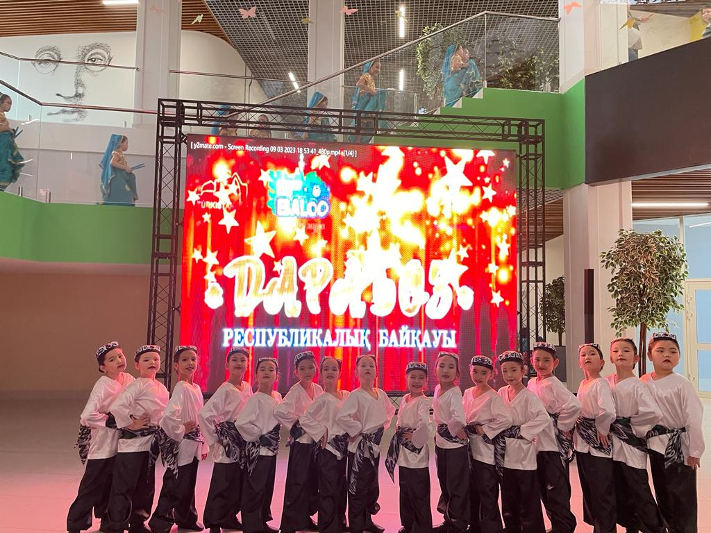
Қазіргі уақытта «Арнау» би тобын құрып көптеген білім алушы қыздарды би үйірмесіне қабылдап, биік жетістіктерге қол жеткізіп келе жатырмыз. Көптеген іс-шаралармен жарыстарға белсене қатысып жұлделі орындарға ие болдық. Киелі Түркістан жеріне барып оқушылар сарайында өткен «Дарабоз» Республикалық байқауға қатысып өзбек биі «Камчи бос» және «Индия» биін билеп қыздар І-дәрежелі орындарға ие болдық.

Slide 5
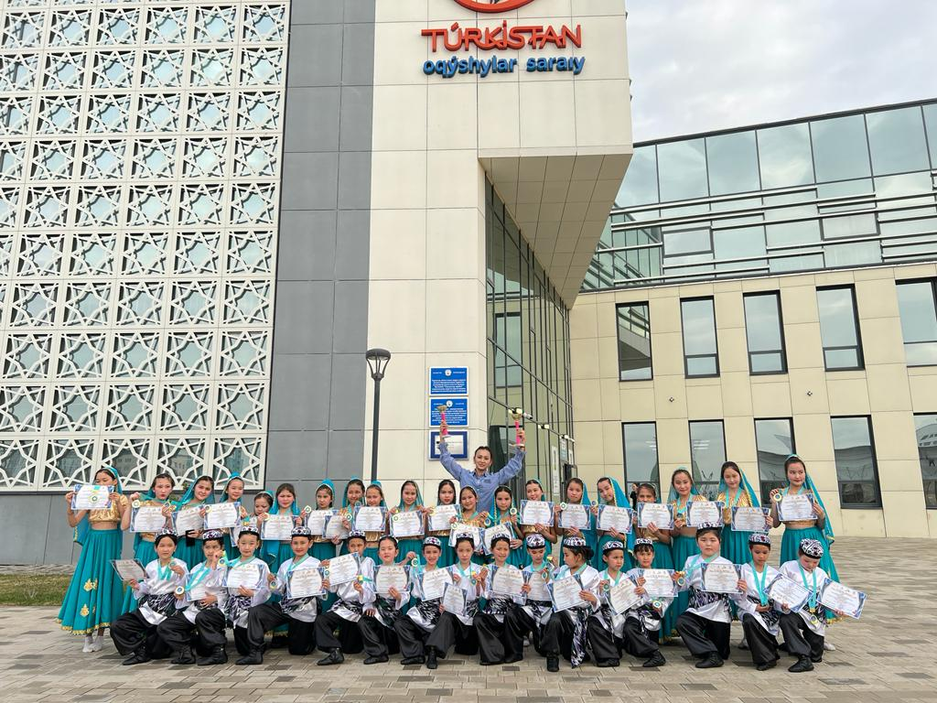

Slide 6
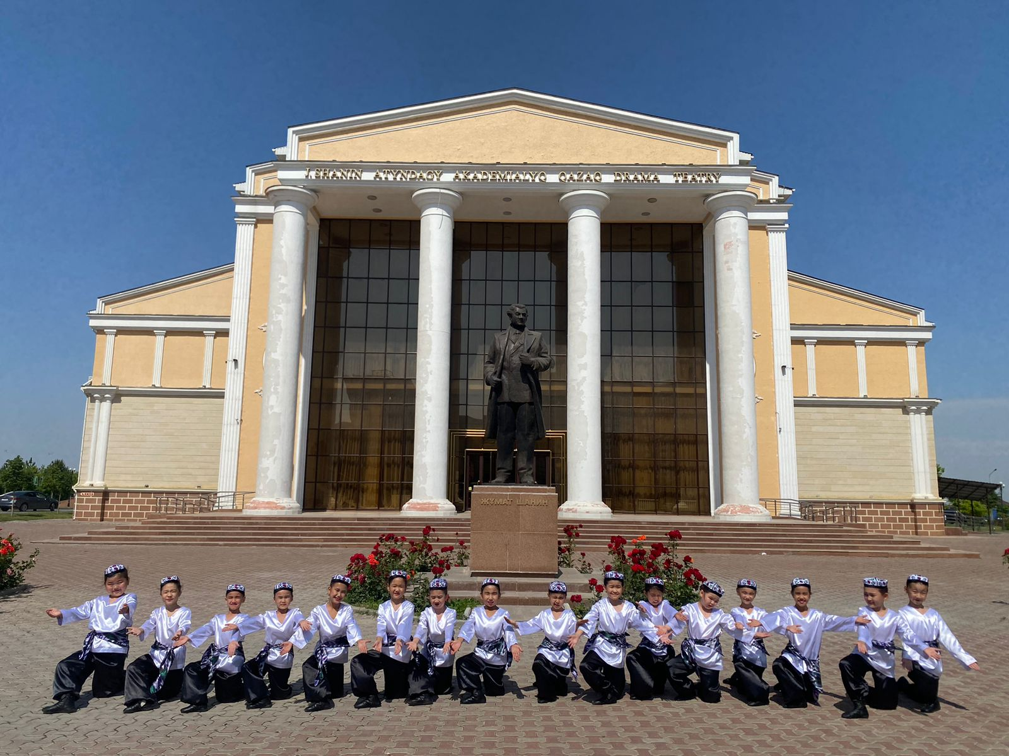
Шымкент қаласы Жұмат Шанин атындағы академиялық қазақ драма театрына барып «Сәлем-әлем» атты Республикалық өнер байқауына қатысып жүлделі
І және ІІ- орындарға ие болды.

Slide 7
А
Алдағы уақытта үлкен жарыстарға қатысып, әлемдік деңгейде өнер көрсетіп, мектебіміздің намысын көтеремін.

Slide 8
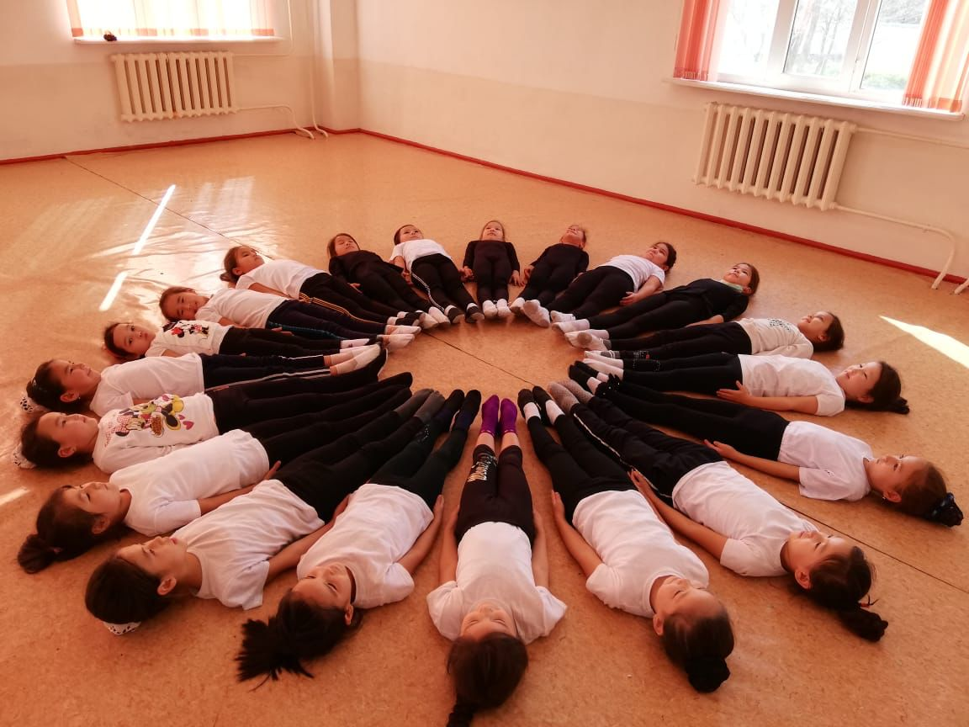
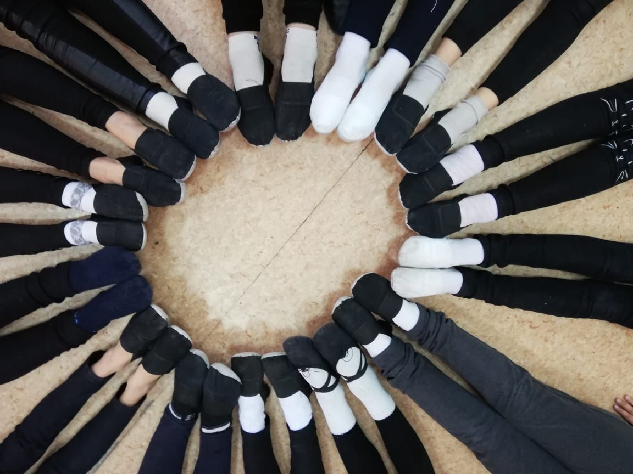
Күнделікті сабақ жоспарында дене бітімдерін шынықтырып, түрлі қимылдарды үйреніп жаттығуда.

